Slide 1
TIẾT 21,22 BÀI 8.
SỬ DỤNG VÀ BẢO QUẢN TRANG PHỤC

Slide 2
MỤC TIÊU BÀI HỌC
-Lựa chọn được trang phục phù hợp với đặc điểm và sở thích của bản thân ,tính chất công việc và điều kiện tài chính của gia đình
-Sử dụng và bảo quản được một số loại hình trang phục thông dụng

Slide 3


Làm thế nào để có những bộ trang phục đẹp bền? Mỗi người có thể lựa chọn sử dụng và bảo quản trang phục của mình như thế nào cho đúng?
Để có những bộ trang phục đẹp, bền thì người dùng cần biết sử dụng và bảo quản trang phục đúng cách, thường xuyên quần áo.
Về lựa chọn trang phục cần phù hợp với lứa tuổi, mục đích sử dụng, sở thích về màu sắc, kiểu dáng, điều kiện tài chính cá nhân…
Về bảo quản trang phục gồm các bước: làm sạch, làm khô, làm phẳng, cất giữ.

Slide 4

I. LỰA CHỌN TRANG PHỤC
Khi lựa chọn cần đảm bảo sự phù hợp giữa trang phục vóc dáng cơ thể
Phối hợp chất liệu, kiểu dáng, màu sắc, đường nét, họa tiết khác nhau có thể tạo ra các hiệu ứng thẩm mĩ nâng cao vẻ đẹp của người mặc
Khi lực chọn trang phục cần chú ý điều gì?

Slide 5
I. LỰA CHỌN TRANG PHỤC
Bảng 8.1 đặc điểm trang phục và hiệu ứng thẩm mỹ
Đặc điểm | Tạo cảm giác gầy đi cao lên | Tạo cảm giác béo ra thấp gầy
Chất liệu | Vải mềm mỏng mịn | Bài cúng đầy đặn hoặc mình vừa phải
Kiểu dáng | Vừa sát cho thể có đường nét chính dọc thân áo thân rủ | Kiểu phụng có đường nét chính ngang thân áo áo tay bồng có bèo
Màu sắc | Màu tối sẫm | Màu sáng
Đường nét họa tiết | Kẻ sọc hoa nhỏ | Ảnh kẻ ngang kẻ ô vuông hoa to

Slide 6

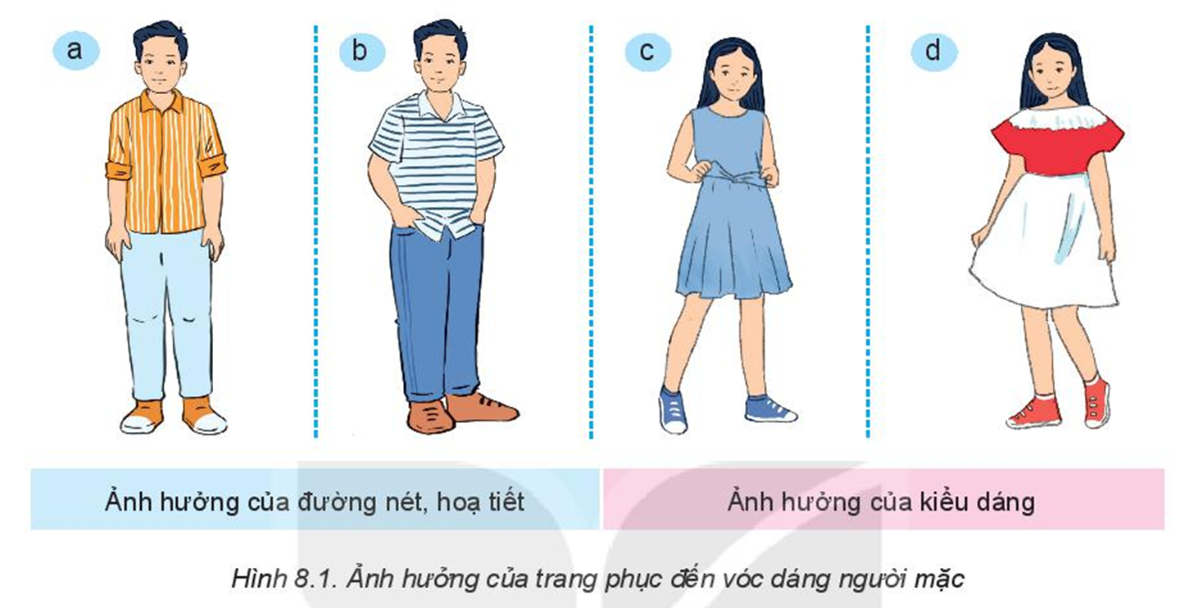
Khám phá
Quan sát hình 8.1 và đưa ra nhận xét về ảnh hưởng của trang phục đến vóc dáng người mặc
. Ảnh hưởng của đường nét đến vóc dáng:
(a) đường kẻ dọc trên áo khiến người trong gọn hơn
(b) đường kẻ ngang của áo khiến cơ thể người nhìn sẽ béo hơn.
(c) váy vừa sát cơ thể nên tạo cảm giác gầy đi, cao lên
(d) váy kiểu thụng, có bèo tạo cảm giác béo ra, thấp xuống

Slide 7
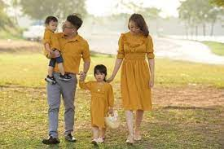
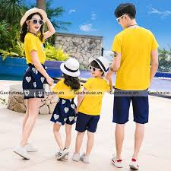
Khám phá
Một số đặc điểm của trang phục theo lứa tuổi:
Trẻ em: trang phục có màu sắc tươi sáng, rực rỡ, thoải mái cho vận động.
Thanh niên: màu sắc đa dạng, gam màu sáng, trang nhã, đường nét vừa sát cơ thể.
Trung niên: màu sắc tối, sẫm, hoạ tiết đơn giản
Liên hệ với thực tiễn và cho biết một số đặc điểm của trang phục theo lứa tuổi?

Slide 8

Kết nối năng lực
Đề xuất đặc điểm của bộ trang phục phù hợp với vóc dáng của em?
Đề xuất trang phục
Vóc dáng của em gầy, em sẽ lựa chọn trang phục là các màu sáng, kiểu thụng, hoặc áo kẻ ngang, hoạ tiết hoa to.
Vóc dáng của em béo, thấp: em sẽ lựa chọn trang phục là các màu tối sẫm, đường nét kẻ dọc, vừa sát cơ thể.

Slide 9
Câu 1. Việc lựa chọn trang phục có thể dựa trên những yếu tố nào?
A. Khuôn mặt, lứa tuổi, mục đích sử dụng.
B. Lứa tuổi, điều kiện làm việc, mốt thời trang.
C. Điều kiện tài chính, mốt thời trang.
D. Vóc dáng cơ thể, lứa tuổi, mục đích sử dụng, sở thích, điều kiện làm việc, tài chính.

Slide 10
Vận dụng
1. Trang phục em mặc hàng ngày đã được phối hợp và sử dụng đúng cách chưa? Em sẽ thay đổi như thế nào khi lựa chọn và sử dụng trang phục của mình.

Slide 11
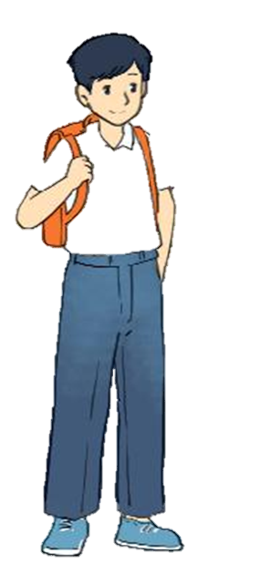
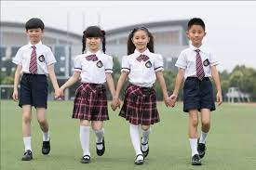
II. SỬ DỤNG TRANG PHỤC
1. Cách sử dụng trang phục
Trang phục đi học có kiểu dáng đơn giản, gọn gàng, dễ mặc, dễ hoạt động, có màu sắc hài hòa, thường được may từ vải sợi pha

Slide 12
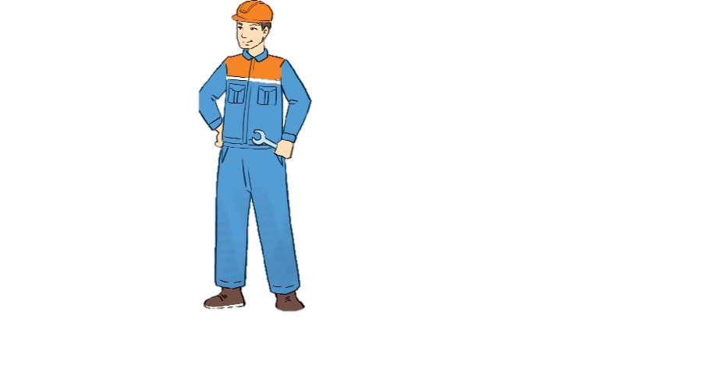
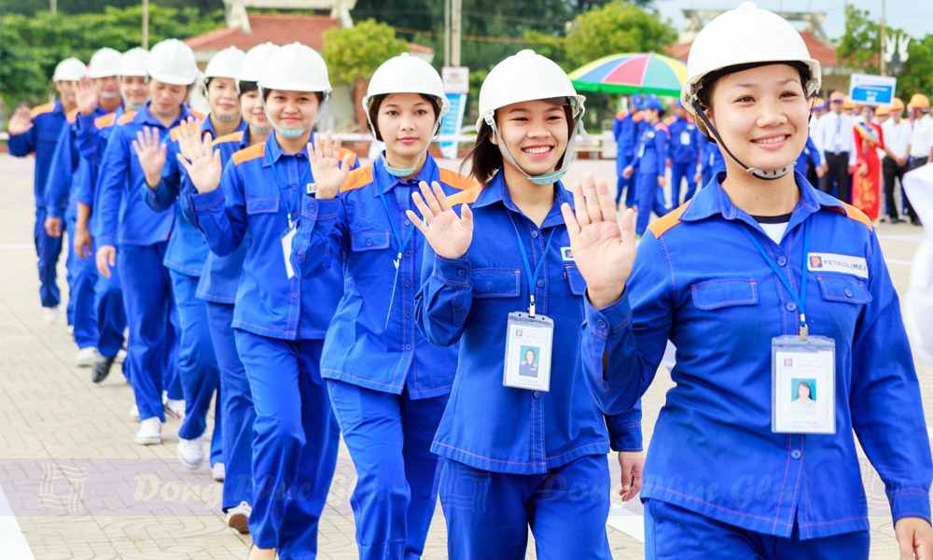
II. CÁCH SỬ DỤNG TRANG PHỤC
1. Cách sử dụng trang phục
Trang phục lao động có kiểu dáng đơn giản, rộng, dễ hoạt động, thường có màu sẫm, được may từ vải sợi bông

Slide 13
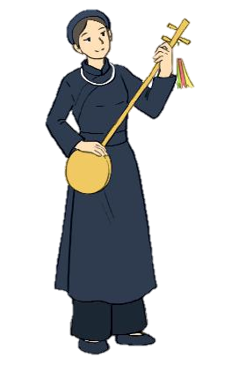
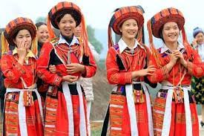
II. Cách sử dụng trang phục
1. Cách sử dụng trang phục
Trang phục dự lễ hội có kiểu dáng đẹp ,trang trọng; có thể là trang phục truyền thống, tùy thuộc vào tính chất lễ hội

Slide 14
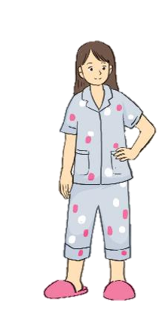
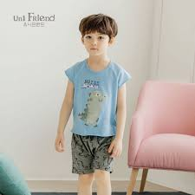
II. Cách sử dụng trang phục
1. Cách sử dụng trang phục
Trang phục ở nhà có kiểu dáng đơn giản, thoải mái, thường được may từ vải sợi thiên nhiên

Slide 15
K
Khám phá
Theo em, đồng phục có ý nghĩa như thế nào đối với học sinh khi đến trường ?

Slide 16
II. Cách sử dụng trang phục
2. Cách phối hợp trang phục
Để nâng cao vẻ đẹp và sự hợp lý của bộ trang phục, cần phối hợp trang phục một cách đồng bộ, hài hòa về màu sắc, họa tiết ,kiểu dáng của quần áo cùng với một số vật dụng khác

Slide 17
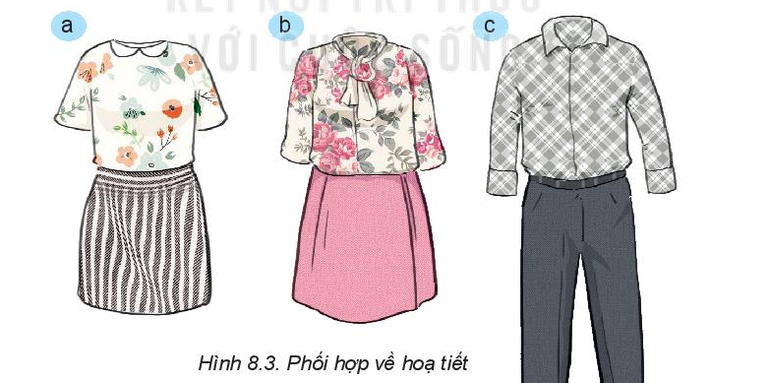
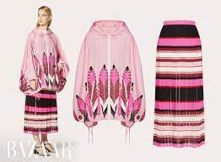
II. Cách sử dụng trang phục
2. Cách phối hợp trang phục
Phối hợp về họa tiết

Slide 18
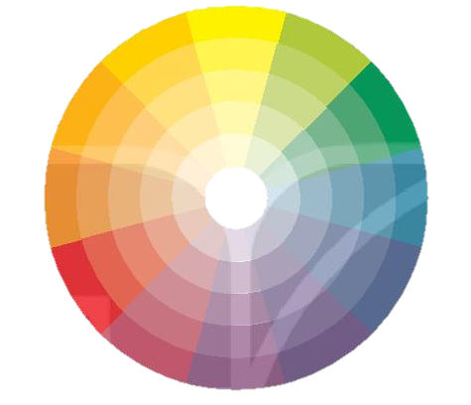
II. Cách sử dụng trang phục
2. Cách phối hợp trang phục
Phối hợp về màu sắc

Slide 19

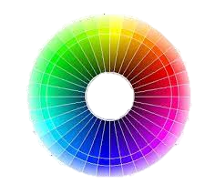
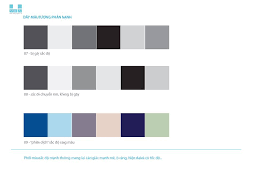
Sắc độ chỉnh độ đậm nhạt hay sáng tối của từng màu

Slide 20
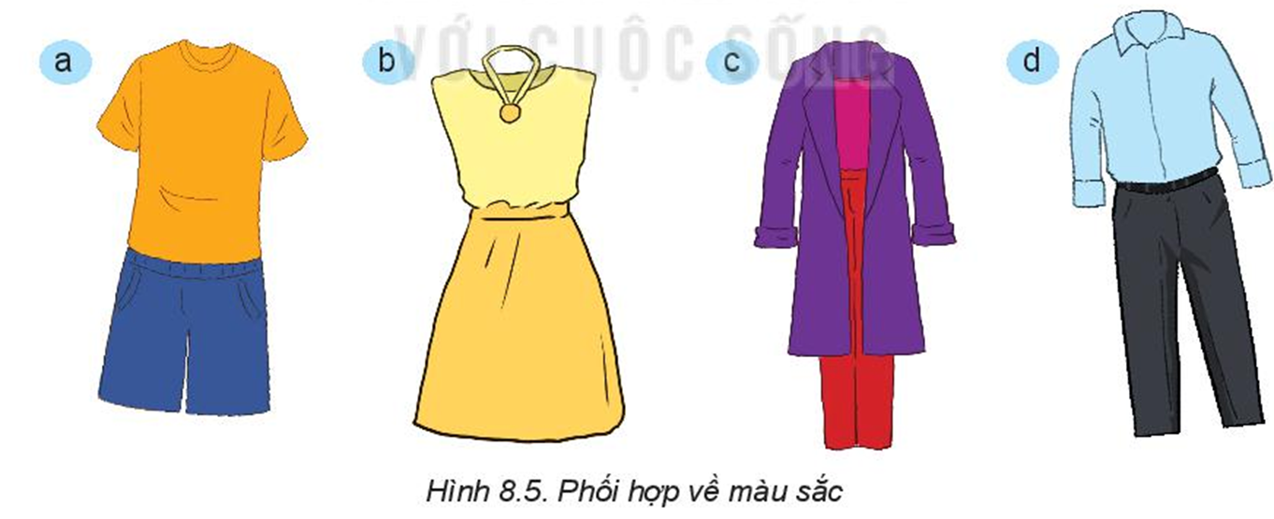
Luyện tập
Trong hình 8.5, các bộ trang phục được tổng hợp màu theo nguyên tắc nào?

Slide 21
Kết nối năng lực
Em hãy lựa chọn trang phục cần sử dụng cho bản thân khi đi du lịch cùng gia đình trong 3 ngày ở vùng biển?

Slide 22
III.BẢO QUẢN TRANG PHỤC
1. Làm sạch
Giặt ướt: làm sạch quần áo, cho nước kết hợp với các loại bột giặt, nước giặt. Được áp dụng với quần áo sử dụng hàng ngày

Slide 23
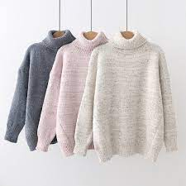
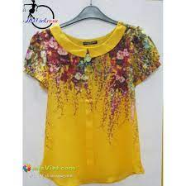
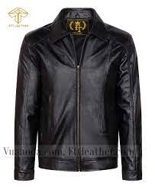
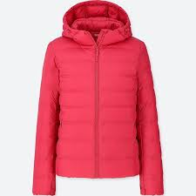
III.BẢO QUẢN TRANG PHỤC
1. Làm sạch
Giặt khô làm sạch vết bẩn bằng hóa chất, không dùng nước. Được áp dụng với quần áo được làm từ len, tơ tằm, da, lông vũ

Slide 24
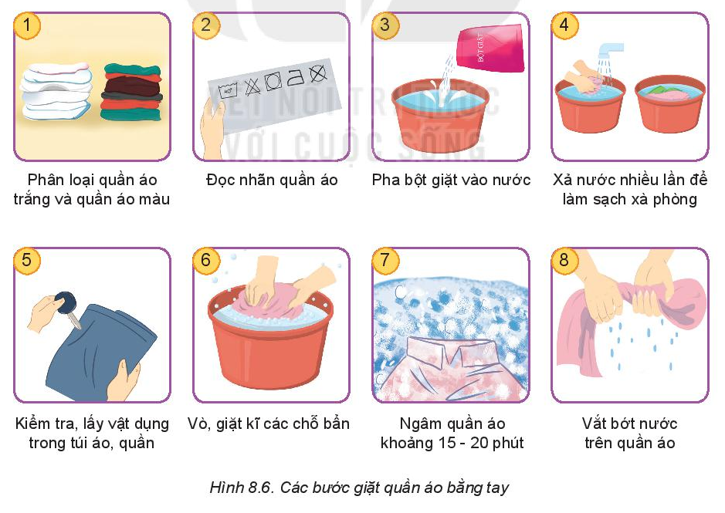
Kết nối năng lực
Sắp xếp các bước trong hình 8.6 theo thứ tự phù hợp với các bước giặt quần áo bằng tay

Slide 25
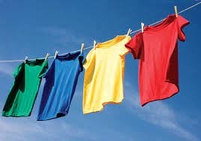
III. BẢO QUẢN TRANG PHỤC
2. Làm khô
Làm khô quần áo bằng cách: phơi ở đâu thoáng gió, có ánh nắng, tiết kiệm chi phí nhưng phụ thuộc vào thời tiết và tốn thời gian

Slide 26
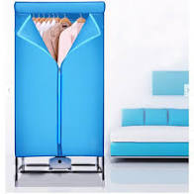
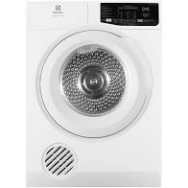
III. BẢO QUẢN TRANG PHỤC
2. Làm khô
Làm khô quần áo bằng máy, không phụ thuộc vào thời tiết, nhưng tiêu hao điện năng

Slide 27
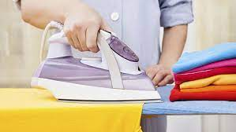
III. BẢO QUẢN TRANG PHỤC
3. Làm phẳng
Để làm phẳng quần áo có thể sử dụng nhiều phương pháp khác nhau, trong đó có phương pháp phổ biến là sử dụng bàn là.

Slide 28
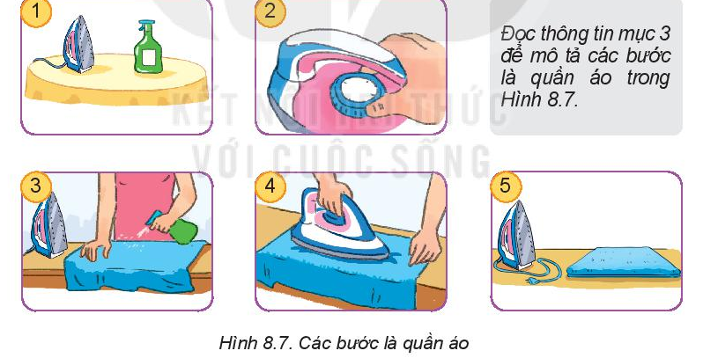
Luyện tập
Đọc thông tin mục 3 để mô tả các bước là quần áo cho hình 8.7

Slide 29
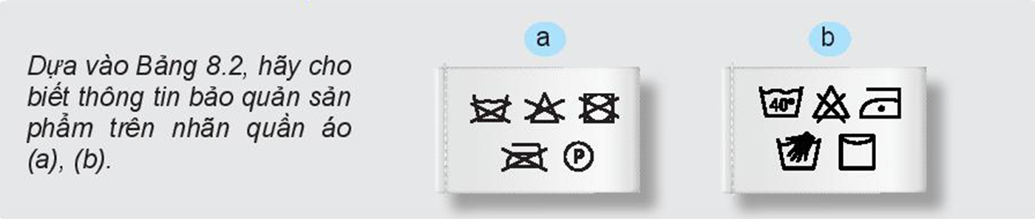
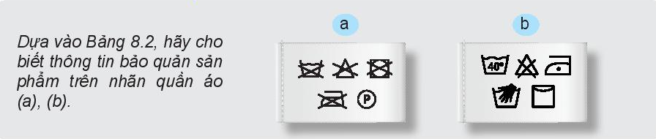
Kết nối năng lực
Dựa vào bảng 8.2 ,hãy cho biết thông tin bảo quản sản phẩm trên nhãn mác quần áo (a), (b)

Slide 30
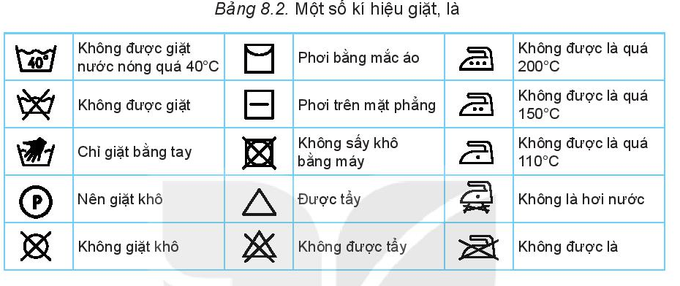
III. BẢO QUẢN TRANG PHỤC
4. Cất giữ
Những quần áo sử dụng thường xuyên cần treo bằng móc áo hoặc xếp và gấp gọn gàng vào tủ theo từng loại.
Những quần áo chưa dùng đến cần bỏ trong túi để tránh ẩm mốc

Slide 31
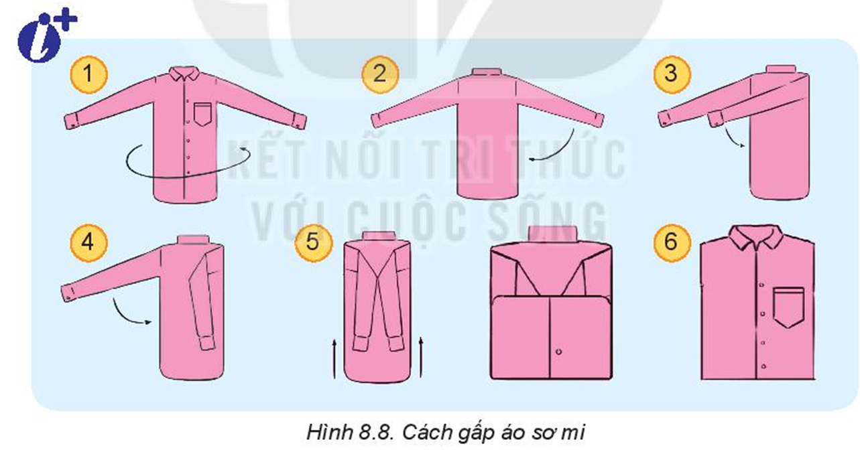
Cách gấp áo sơ mi

Slide 32

Vận dụng
1. Trang phục em mặc hàng ngày đã được phối hợp và sử dụng đúng cách chưa? Em sẽ thay đổi như thế nào khi lựa chọn và sử dụng trang phục của mình?
2. Đề xuất phương án bảo quản các loại trang phục trong gia đình em?
3. Em hãy mô tả cách bố trí sắp xếp tủ quần áo của gia đình sao cho hợp lý ngăn nắp gọn gàng?

Slide 33
